Slide 1
POR UNA AGRICULTURA PARA LOS AGRICULTORES/AS
FORO ARTICULANDO ESFUERZOS PARA EL CORREDOR SECO CENTROAMERICANO

Slide 2
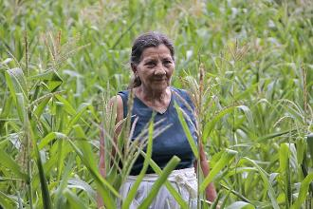
¿QUIEN DECIDE POR EL MODELO DE AGRICULTURA?
¿ La pregunta es cuanto de los presentes son agricultores/as ?
EL GOBIERNO Y SUS MINISTERIOS (ECONOMIA, AGRICULTURA, MEDIO AMBIENTE……ETC).
ORGANIZACIONES NO GUBERNAMENTALES ( JICA, AECID, GIZ, CARITAS, OXFAM,…..ETC).
LA INTERROGANTE ES LA AGRICULTURA ES UN PROBLEMA POLITICO O TECNICO
AGRICULTURA TRADICIONAL ¿ QUIEN NOS PREGUNTA QUE
AGRICULTURA AGROECOLOGICA AGRICULTURA QUEREMOS ?
AGRICULTURA SOSTENIBLE
AGRICULTURA GLOBALIZADA
AGRICULTURA DE CONSUMISMO
AGRICULTURA …….ETC.

Slide 3
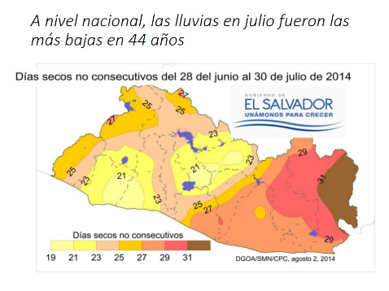
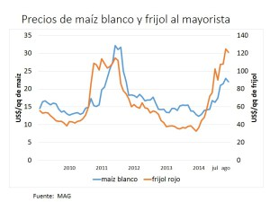
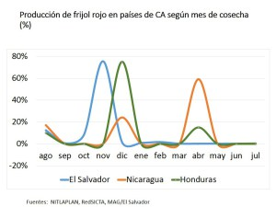
EL CAMBIO CLIMATICO Y UNA BUSQUEDA DE UNA MEJOR AGRICULTURA.

Slide 4
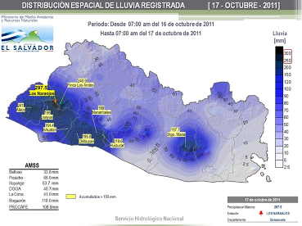
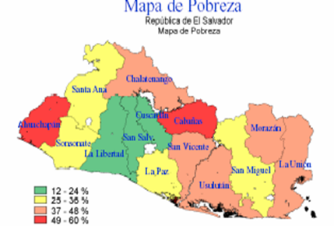
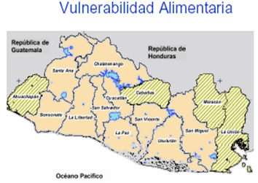
QUE CONTRASTE VERDAD

Slide 5
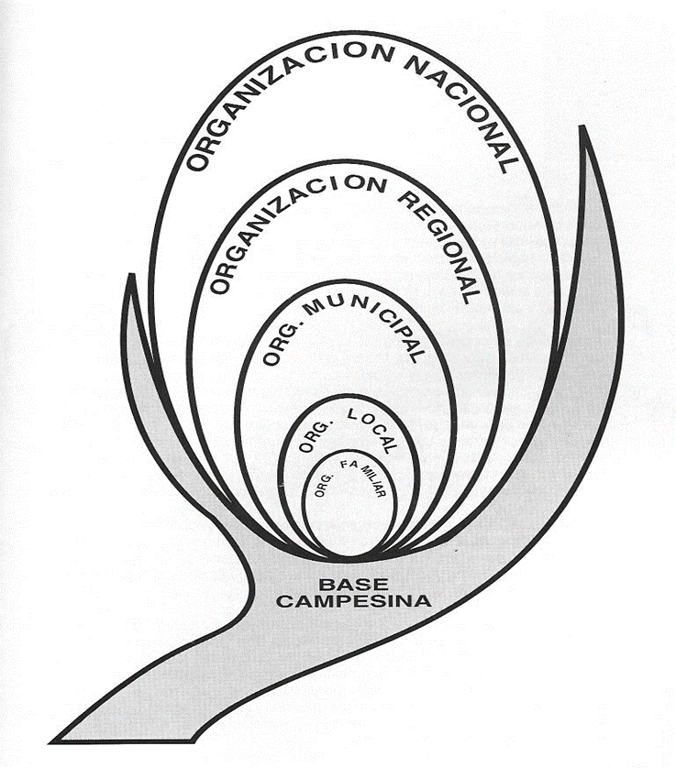
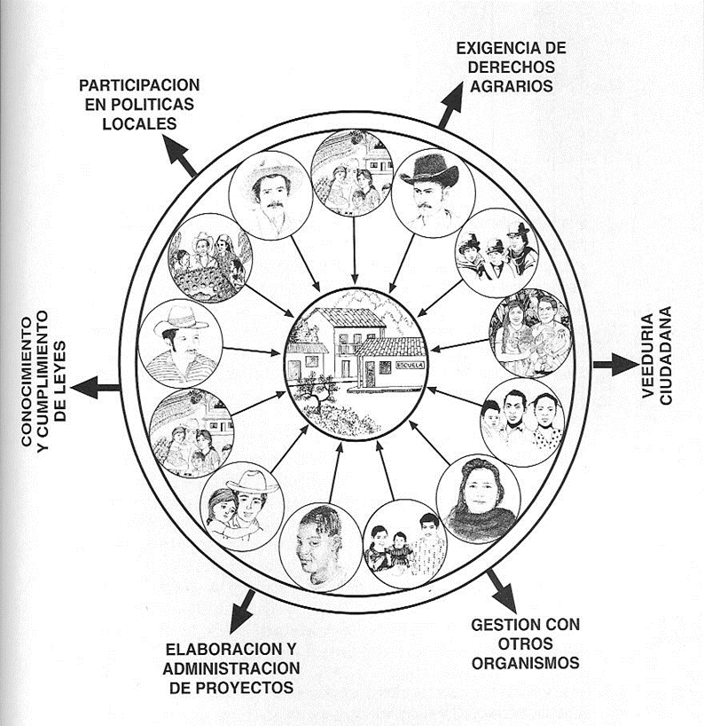
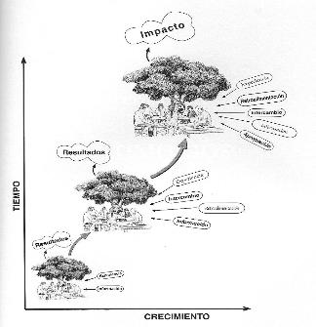
ANTE LA REALIDAD QUE HACER.
RESILIENCIA. PREPARARNOS COMO SECTOR RURAL, COMO PAIS COMO REGION.
EXPERIENCIAS QUE NOS LLEVAN POR UN MEJOR CAMINO:
ORGANIZACIÓN BASADA EN UN DESARROLLO TERRITORIAL.

Slide 6
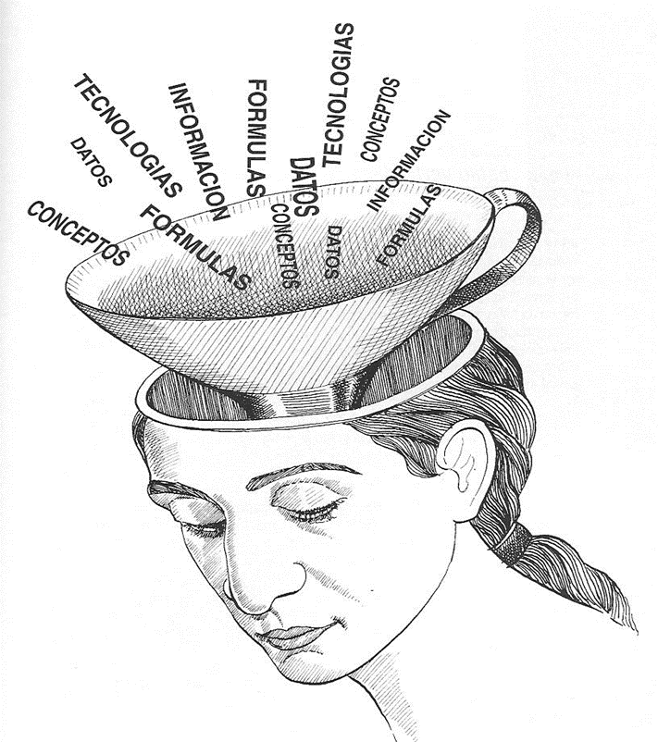
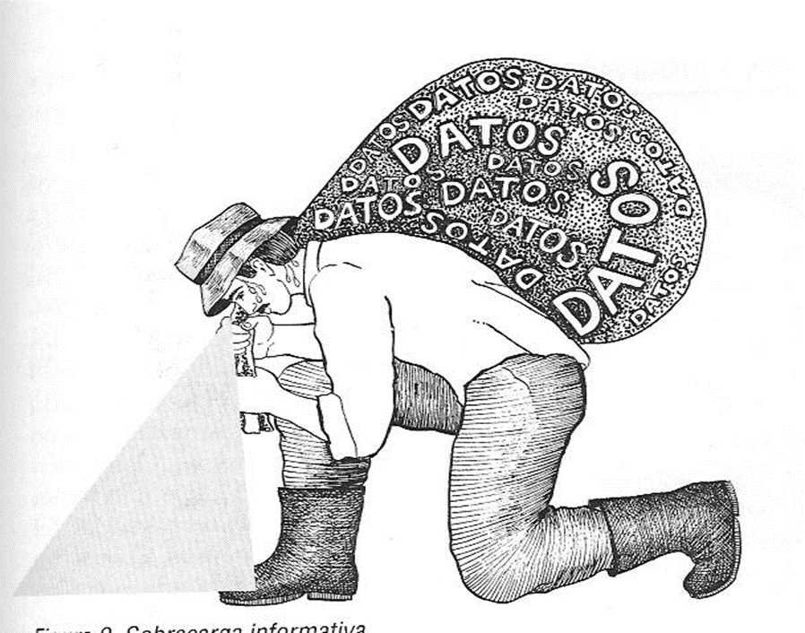
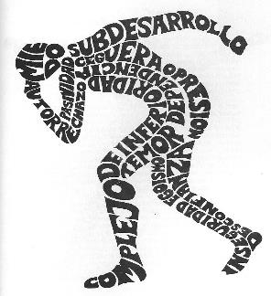
Las acciones claves que animen y empujen los resultados.
PREPARACION TECNICA Y POLITICA DEL SECTOR RURAL.
CUIDADO DE SEGUIR HACIENDO ESTO

Slide 7
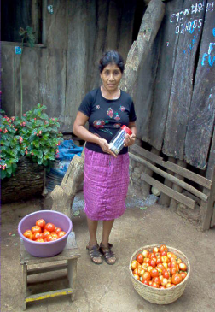
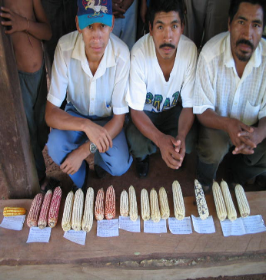
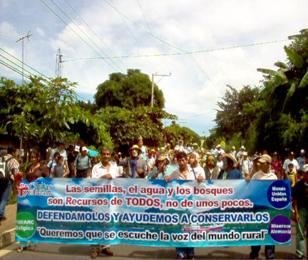
UN PROTAGONISMO CAMPESINO REAL Y VINCULADO CON EL DESARROLLO.
FITOMEJORAMIENTO PARTICIPATIVO, BANCOS DE FITOGENITOS COMUNITARIOS.

Slide 8
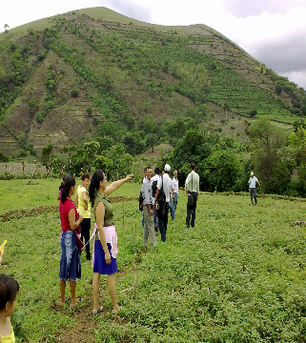
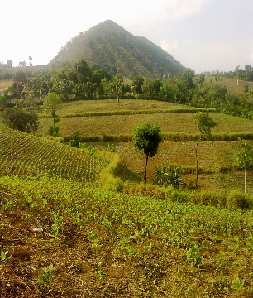
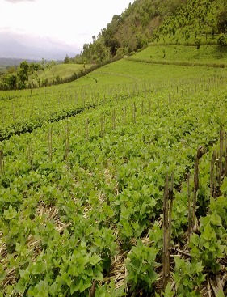
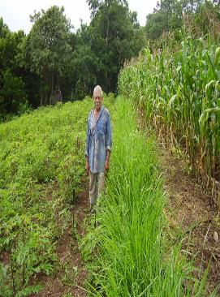
ACCIONES QUE ARRASTREN Y DEMUESTREN.
PROTECCION Y MEJORAMIENTO DE LA FERTILIDAD DEL SUELO.
PROTECCION Y MEJORAMIENTO DE LA COSECHA DE AGUA.

Slide 9
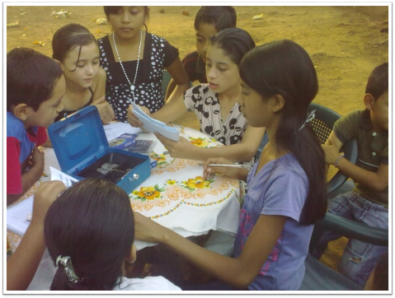
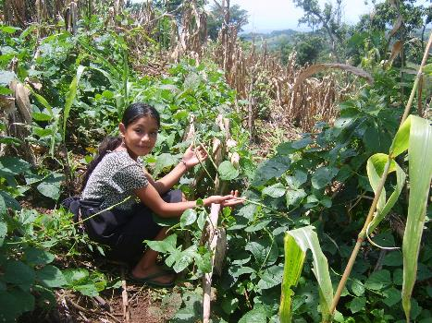
No olvidar que el campo no es el fin es el medio para llegar a las personas
IMPORTANTE QUE LA INCIDENCIA ESTE A TODOS LOS NIVELES (POLITICO, EDUCATIVO, TECNICO, NIÑEZ, JUVENTUD).

Slide 10
UNA PRODUCCION PARA UN COMERCIO JUSTO

Slide 11
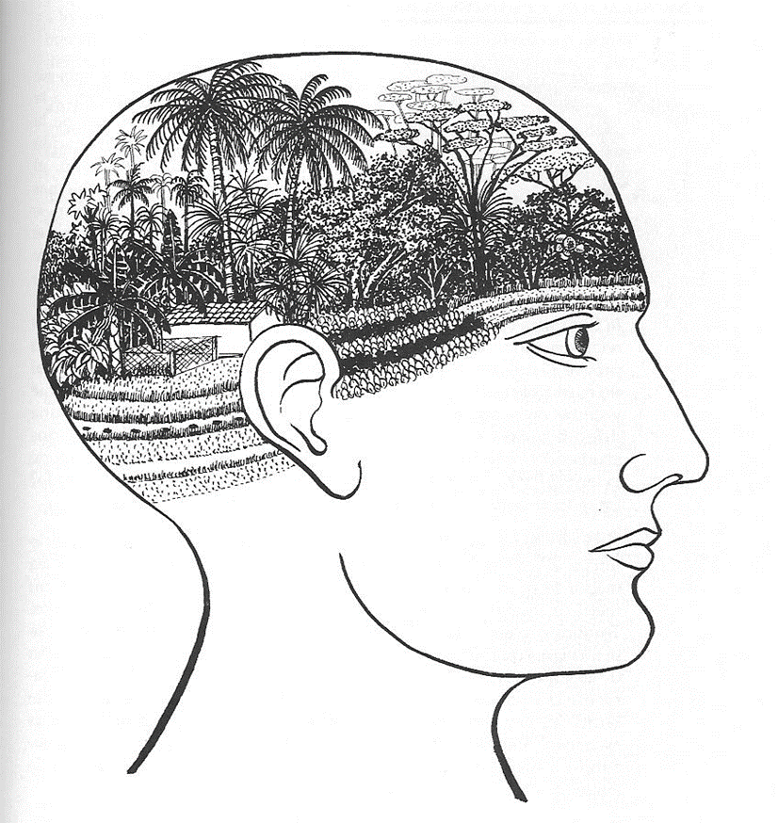
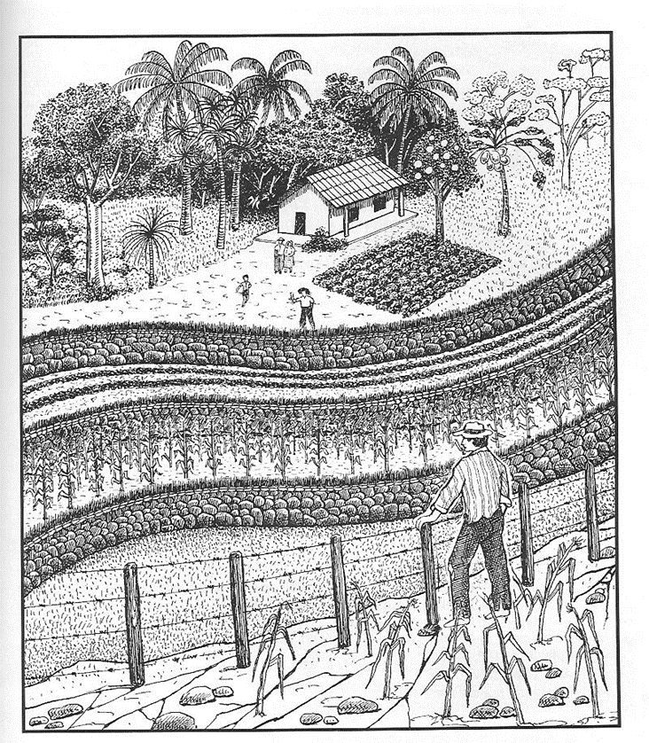
CON TODO ESTO TENDREMOS UNA COMBINACION PARA ARRANCAR CAMBIOS DESDE LA MENTE A LA ACCION

Slide 12
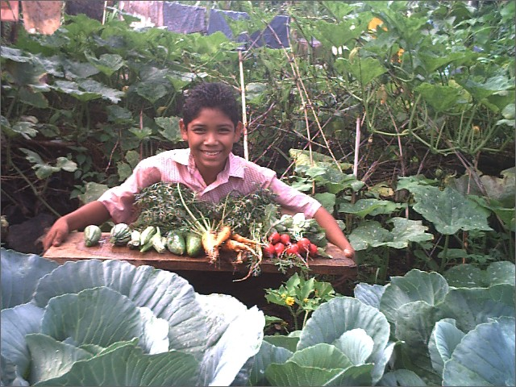
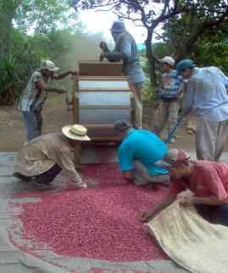
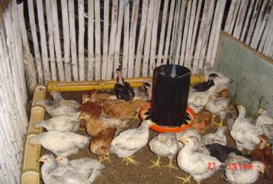
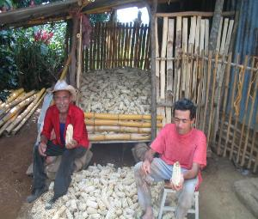
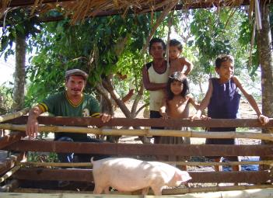
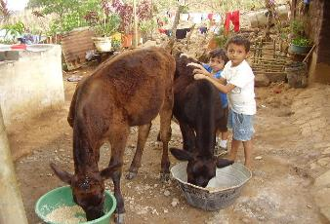
PASTORAL DE LA TIERRA
SEGURIDAD Y SOBERANÍA ALIMENTARIA
FAMILIAR

